Slide 1



Slide 2


一例外科术后多重耐药菌鲍曼不动杆菌感染病例的诊疗分享

Slide 3

● 病例简介
摘要
1.独特性：胆肠吻合术后感染、胆漏、多重耐药、重症感染
2.背景：胆肠术后、胆漏合并感染，血象持续不降，碳青霉烯类药物治疗效果欠佳

Slide 4
● 患者基础信息
1.人口学信息：35岁女性，南昌县莲塘人
2.主诉：反复上腹痛1年余
3.既往史：2018年行剖宫产手术；2025年7月行ERCP术

Slide 5
● 入院后检查
1.体格检查：
T 36.5℃，P 85次/分，R20次/分，BP 117/87 mmHg；上腹部轻压痛，余查体无异常。
2.辅助检查：
MRCP、胸腹CT

Slide 6
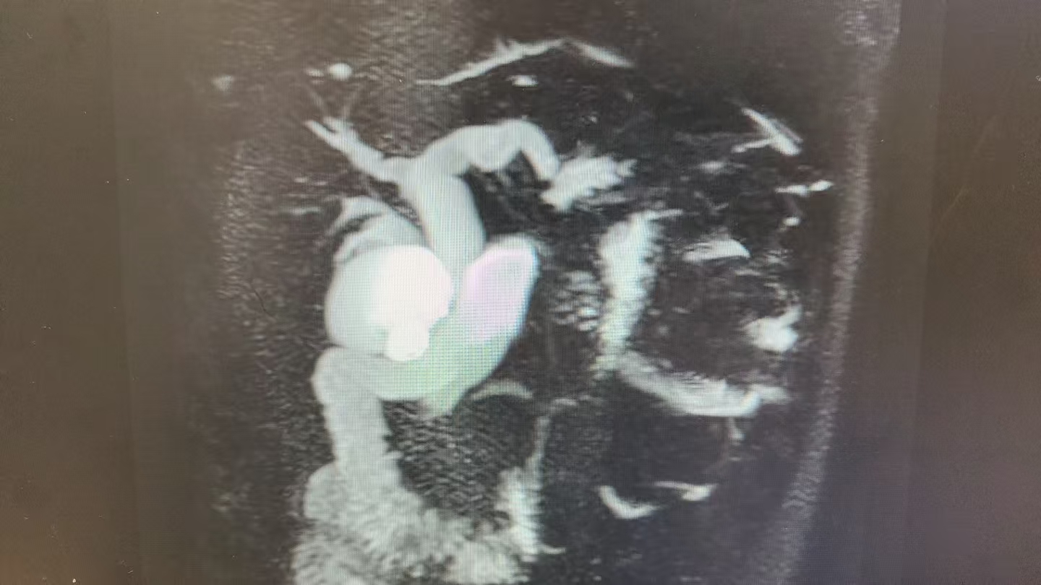
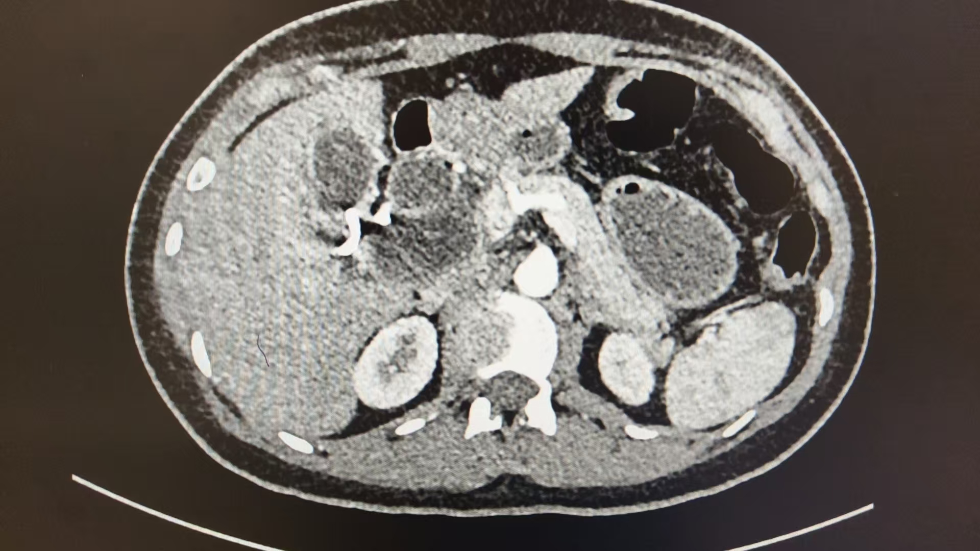
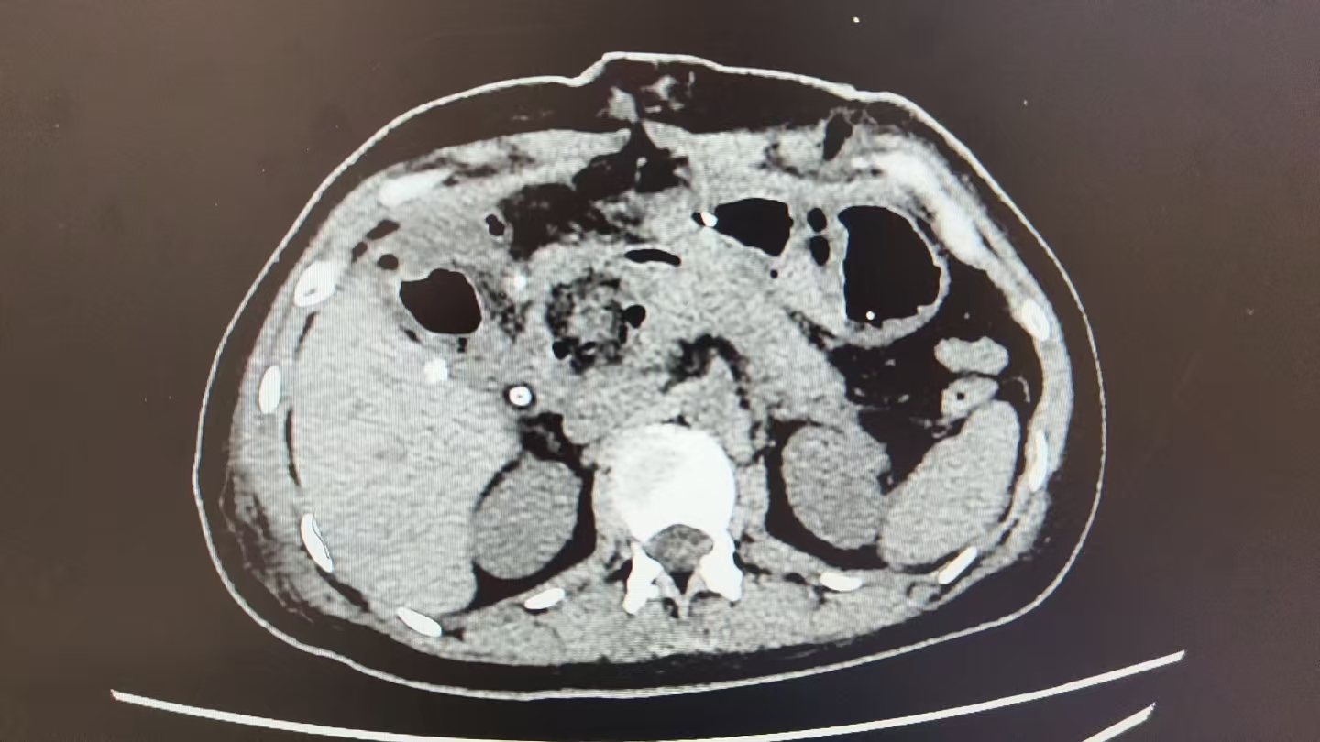
● 入院后检查
3.影像学检查：
胆总管多发结石并肝内外胆管扩张，胆总管囊肿，胆囊结石伴胆囊炎
ERCP取石及胆管支架置入术后，胆总管囊肿，肝内外胆管扩张
胆肠术后，胰头旁蜂窝影，考虑积液并感染

Slide 7
● 诊断评估
诊断评估
1.初步诊断：1、胆总管囊肿；2、胆总管结石伴胆管炎；3、胆囊结石伴胆囊炎
2.诊断依据：腹水培养出鲍曼不动杆菌
3.鉴别诊断：上呼吸道感染：呼吸道病原学检测阴性
菌血症：血培养阴性

Slide 8
● 治疗过程
1.药物：美罗培南 1g Q8H ivtt *10天；亚胺培南 0.5g Q6H ivtt *3天；盐酸依那环素 50mg ivtt bid*3天；头孢哌酮舒巴坦钠 3g Q8H ivtt *10天
2.手术：2025-09-19 腹腔镜下胆管病损切除术+胆管空肠吻合术
2025-09-23 腹腔出血止血术

Slide 9
● 治疗过程
3.微生物/病理结果：腹水培养：鲍曼不动杆菌感染，药敏试验
嗜麦芽窄食单胞菌感染，药敏试验
4.方案调整：药敏提示碳青霉烯类药物耐药
5.指标追踪：白细胞15.16*10^9/L下降至6.36*10^9/L;中性粒细胞百分比从80.7%下降至69.8%。

Slide 10
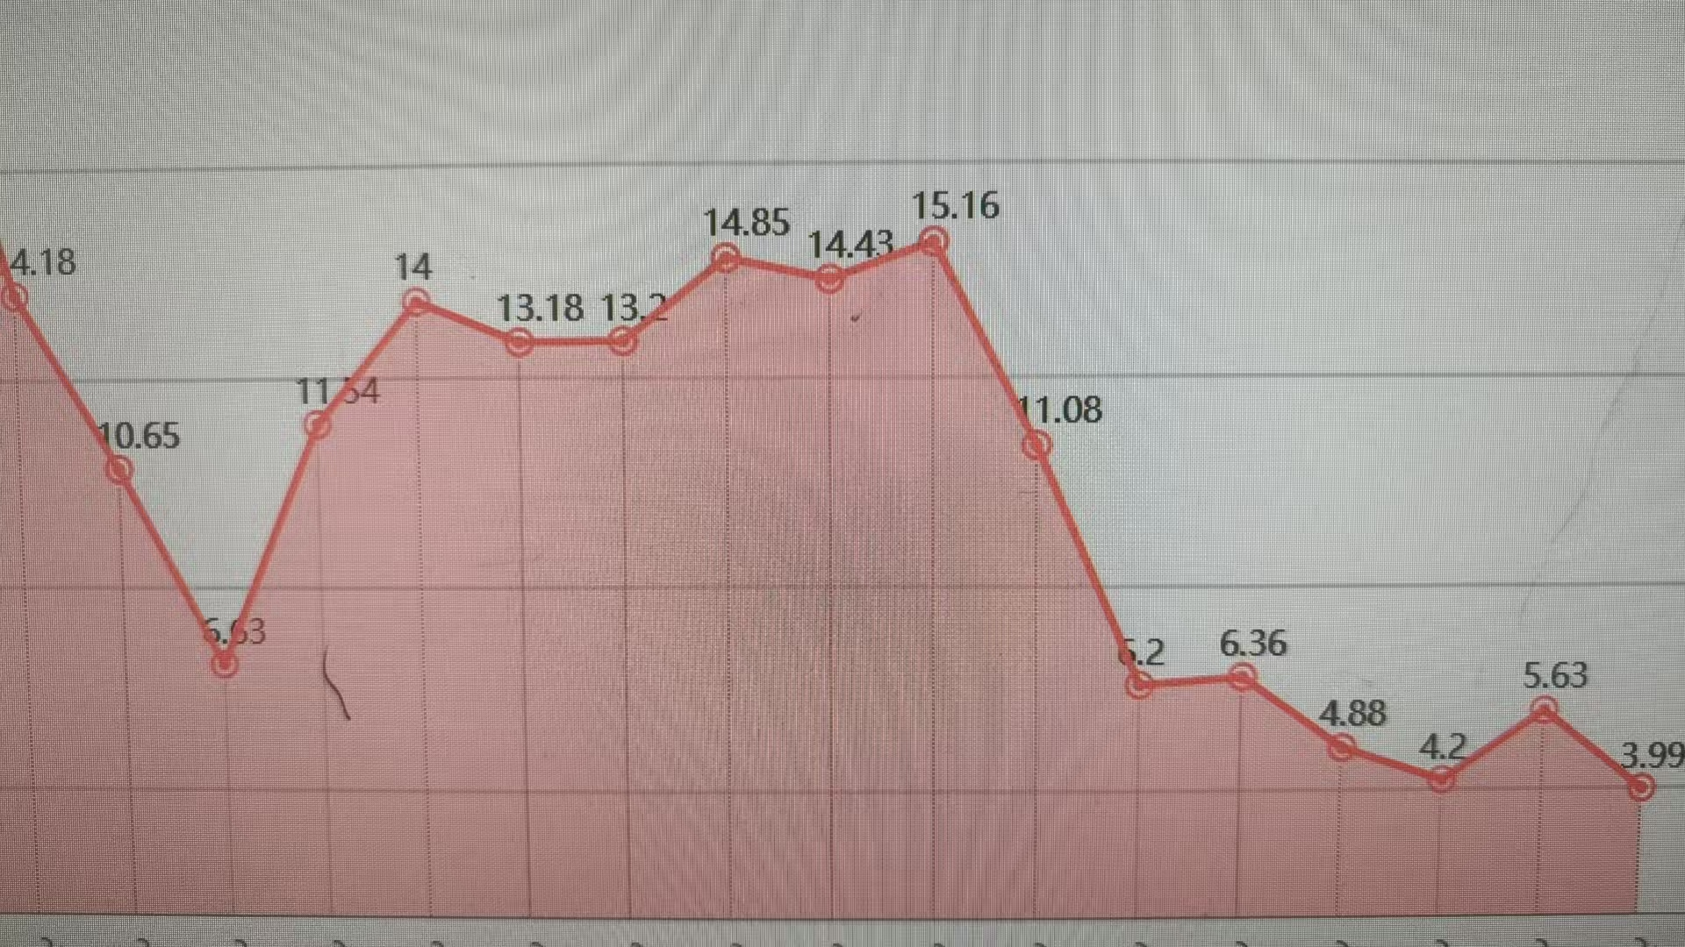
● 治疗过程
3.时间轴记录:(折线图)
术后血象持续升高，更改抗生素方案后血象快速下降

Slide 11

● 诊疗体会
1.疗效评价：临床治愈
2.局限性：抗生素使用强度较高，可能存在机会性感染
3.结论：对于重度感染的诊疗，首先需明确感染来源，关注感染指标变化，多次重复完善微生物病原学检查，根据药敏结果及时调整抗生素使用方案。

Slide 12
感谢观看
敬请指导

